Slide 1
Progetto Speciale Multiasse “Sistema Sapere e Crescita” P.O. FSE Abruzzo 2007-2013 Piano degli interventi 2012-2013 Intervento A) Promozione della conoscenza
- Titolo Tema Borsa -
Caratterizzazione di elettronica di front end in ambienti criogenici
Borsista -
Davide Sablone
- Tutor & Docente LNGS -
Marco D’Incecco & Alessandro Razeto
Azienda, tutor azienda -
Elettronica SRL, Pietro Di Mizio

Slide 2
Breve introduzione
Grazie a questa borsa di studio e quindi al progetto speciale multiasse “Sistema Sapere e Crescita”, ho avuto modo maturare la mia esperienza formativa e lavorativa nei Laboratori Nazionali del Gran Sasso in collaborazione con l’esperimento Darkside e presso la ditta Elettronica srl di Corropoli (TE).

Slide 3
ATTIVITÁ SVOLTE
Progettazione, realizzazione, messa in opera e manutenzione di elettronica secondo specifiche esigenze.
INFN LNGS
Caratterizzazione di elettronica di front end in ambienti criogenici;
Elettronica SRL
Assemblaggio e collaudo di schede elettroniche;
Progettazione e realizzazione di elettronica per conto terzi.

Slide 4
\

Slide 5
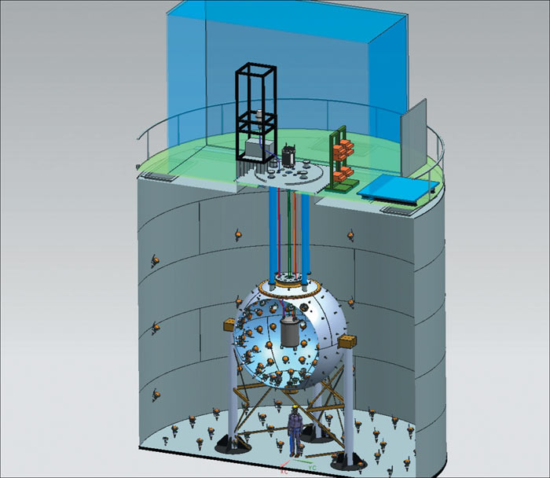
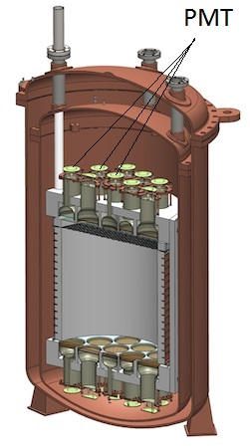
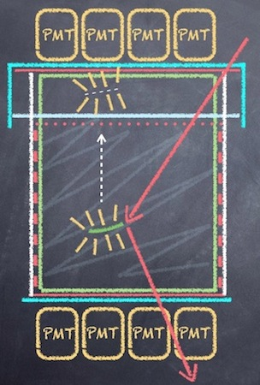
DARKSIDE

Slide 6
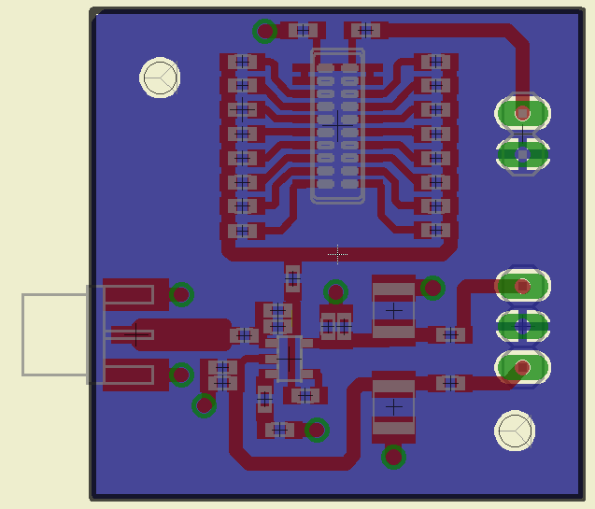
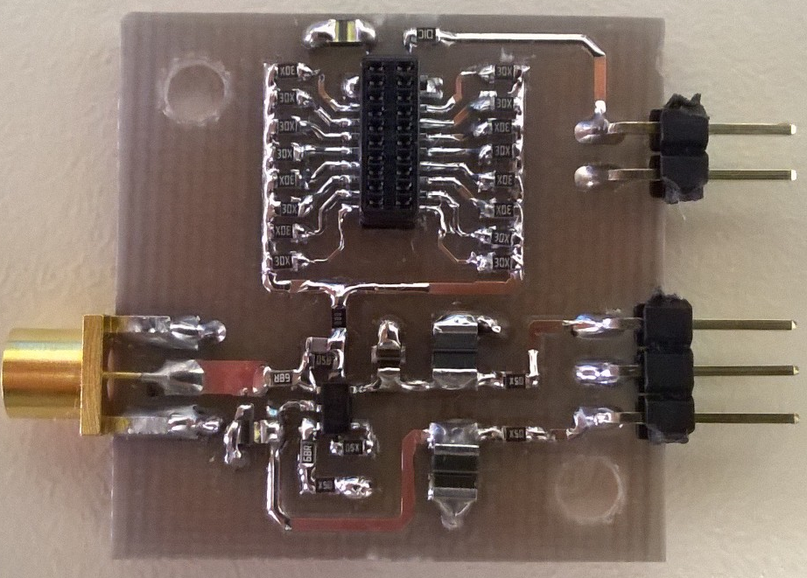
\
Esempio di front end;
Un preamplificatore, dal progetto…
… alla realtà;
Realizzato e pronto per essere testato ed utilizzato

Slide 7
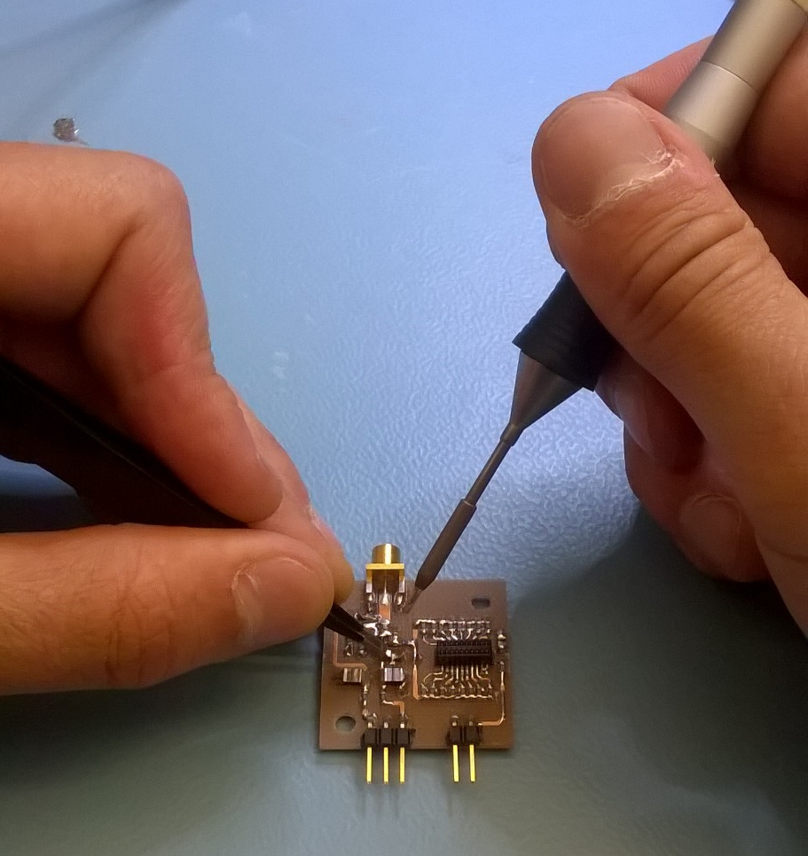
\

Slide 8
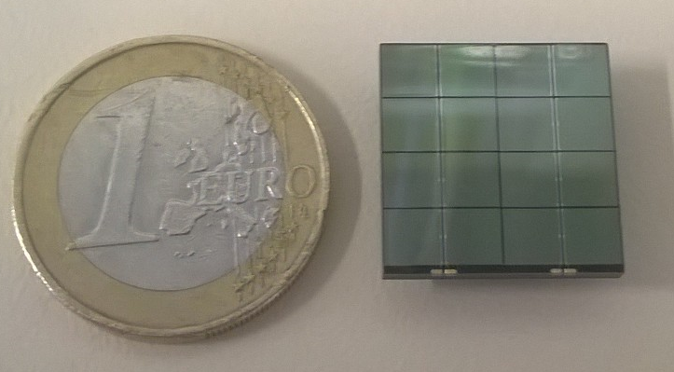
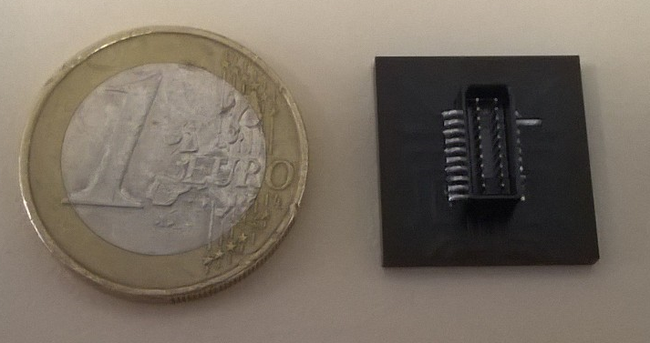
In questo caso, l’ elettronica di front end mostrata in precedenza, viene utilizzata per ricevere i segnali di un sensore di luce chiamato SiPM.
I SiPM sono i sensori di luce che sembrano attualmente i migliori candidati all’eventuale sostituzione dei PMT, i rivelatori attualmente utilizzati in Darkside.
\

Slide 9
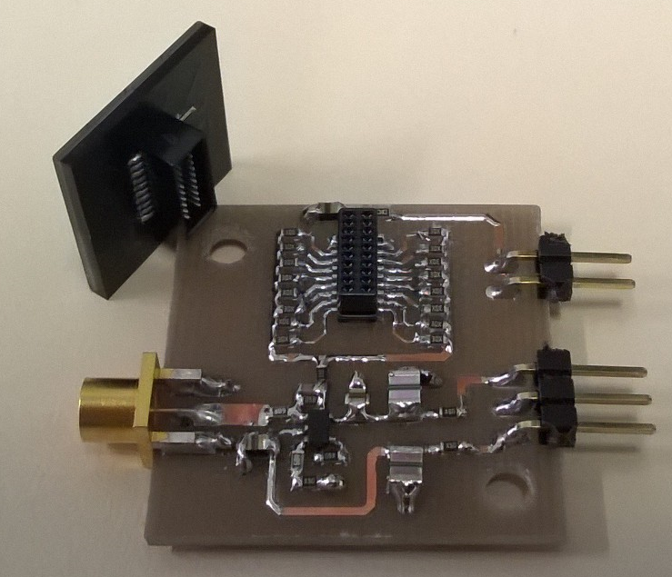
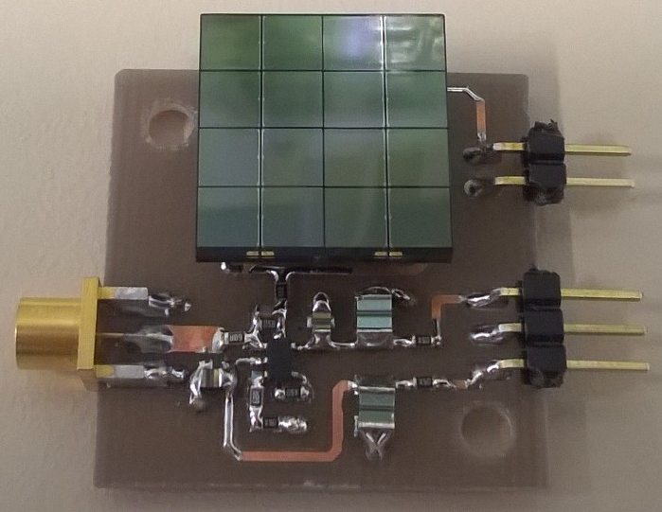
Un SiPM (sensore) & relativo front end (preamplificatore)
Questo apparato (il sensore accoppiato con il proprio front end), è stato pensato e progettato per essere testato ed utilizzato in ambienti criogenici …
\

Slide 10
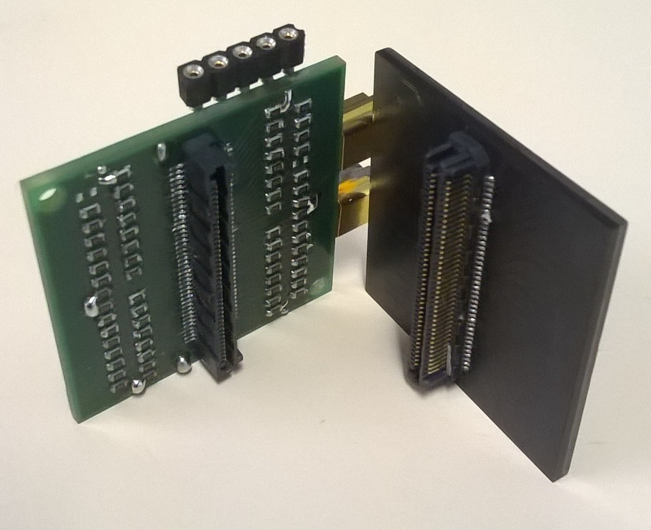
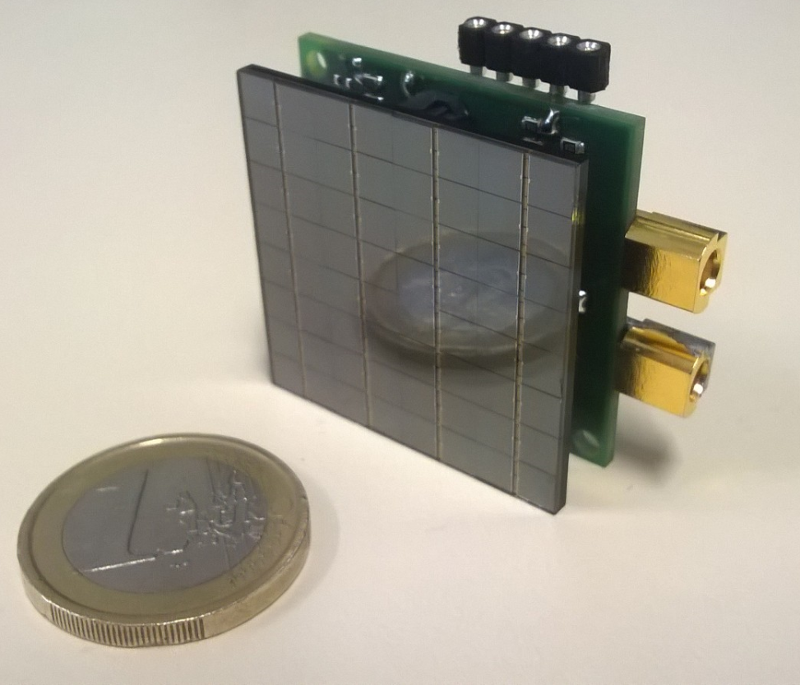
Altro esempio di SiPM (sensore) & relativo front end (preamplificatore)
\

Slide 11
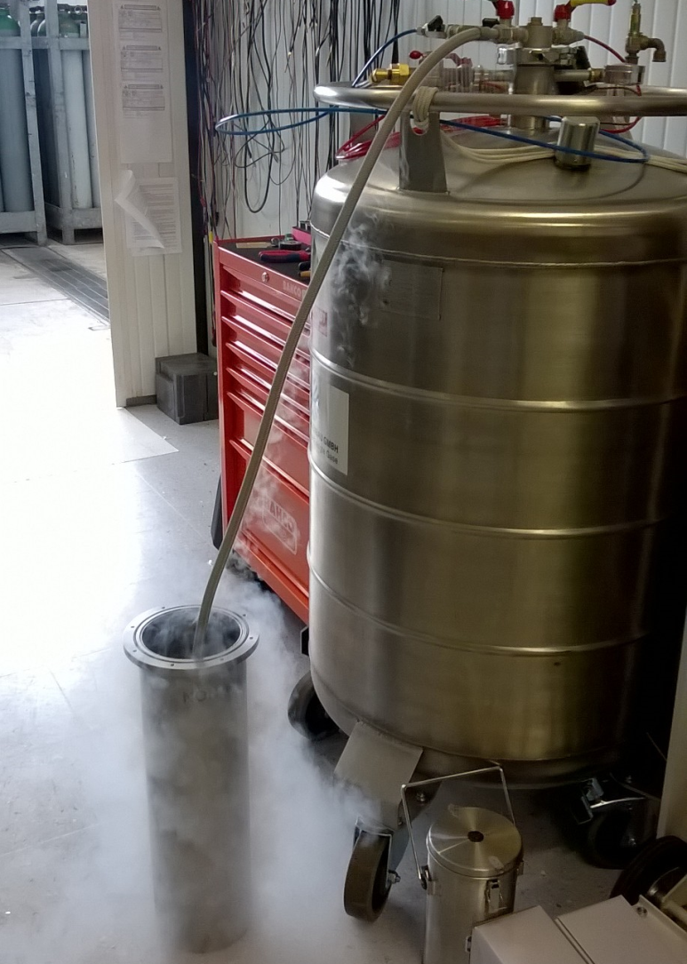
\

Slide 12
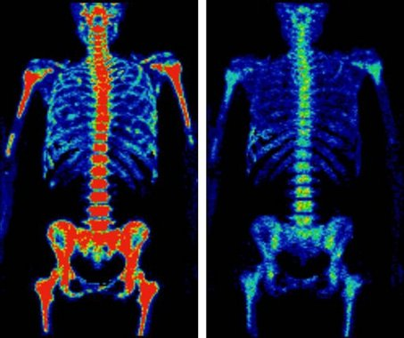
ESEMPIO DI UN ALTRO IMPIEGO DEI SIPM
PET: è una tecnica di medicina nucleare e di diagnostica medica utilizzata per la produzione di bioimmagini (immagini del corpo).

Slide 13
\

Slide 14
In “Elettronica SRL” di Corropoli (TE) si assemblano e si collaudano schede elettroniche per conto terzi.
Per assemblaggio s’intende il posizionamento e successiva saldatura di componenti su scheda elettronica (PCB).
Per collaudo, invece, la verifica del corretto funzionamento della scheda prodotta in funzione dei parametri di specifiche.
Assemblaggio e test di schede elettroniche per conto terzi
\

Slide 15
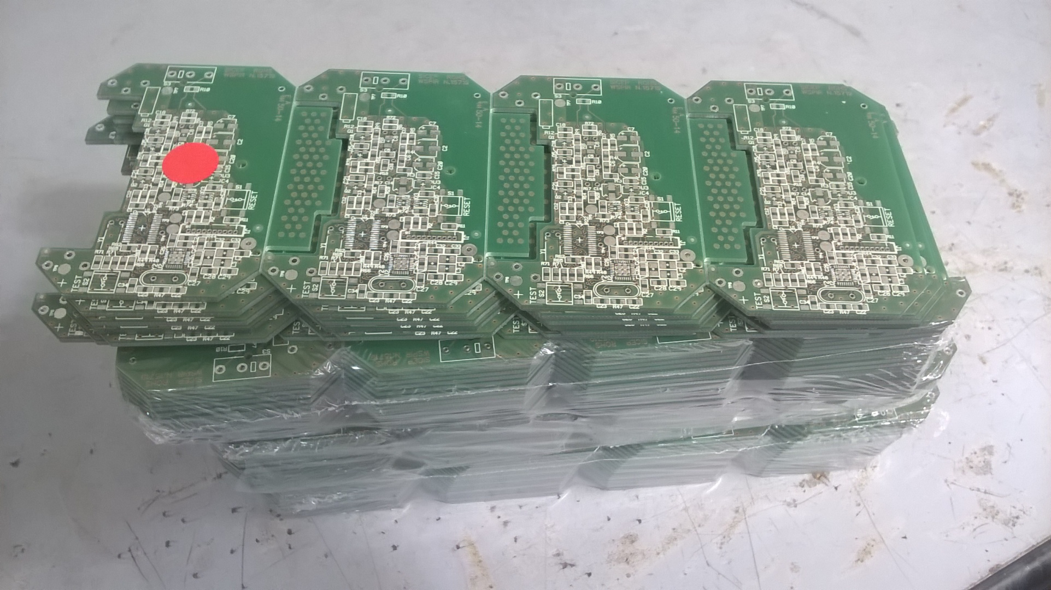
Si inizia dai circuiti stampati (PCB);
\

Slide 16
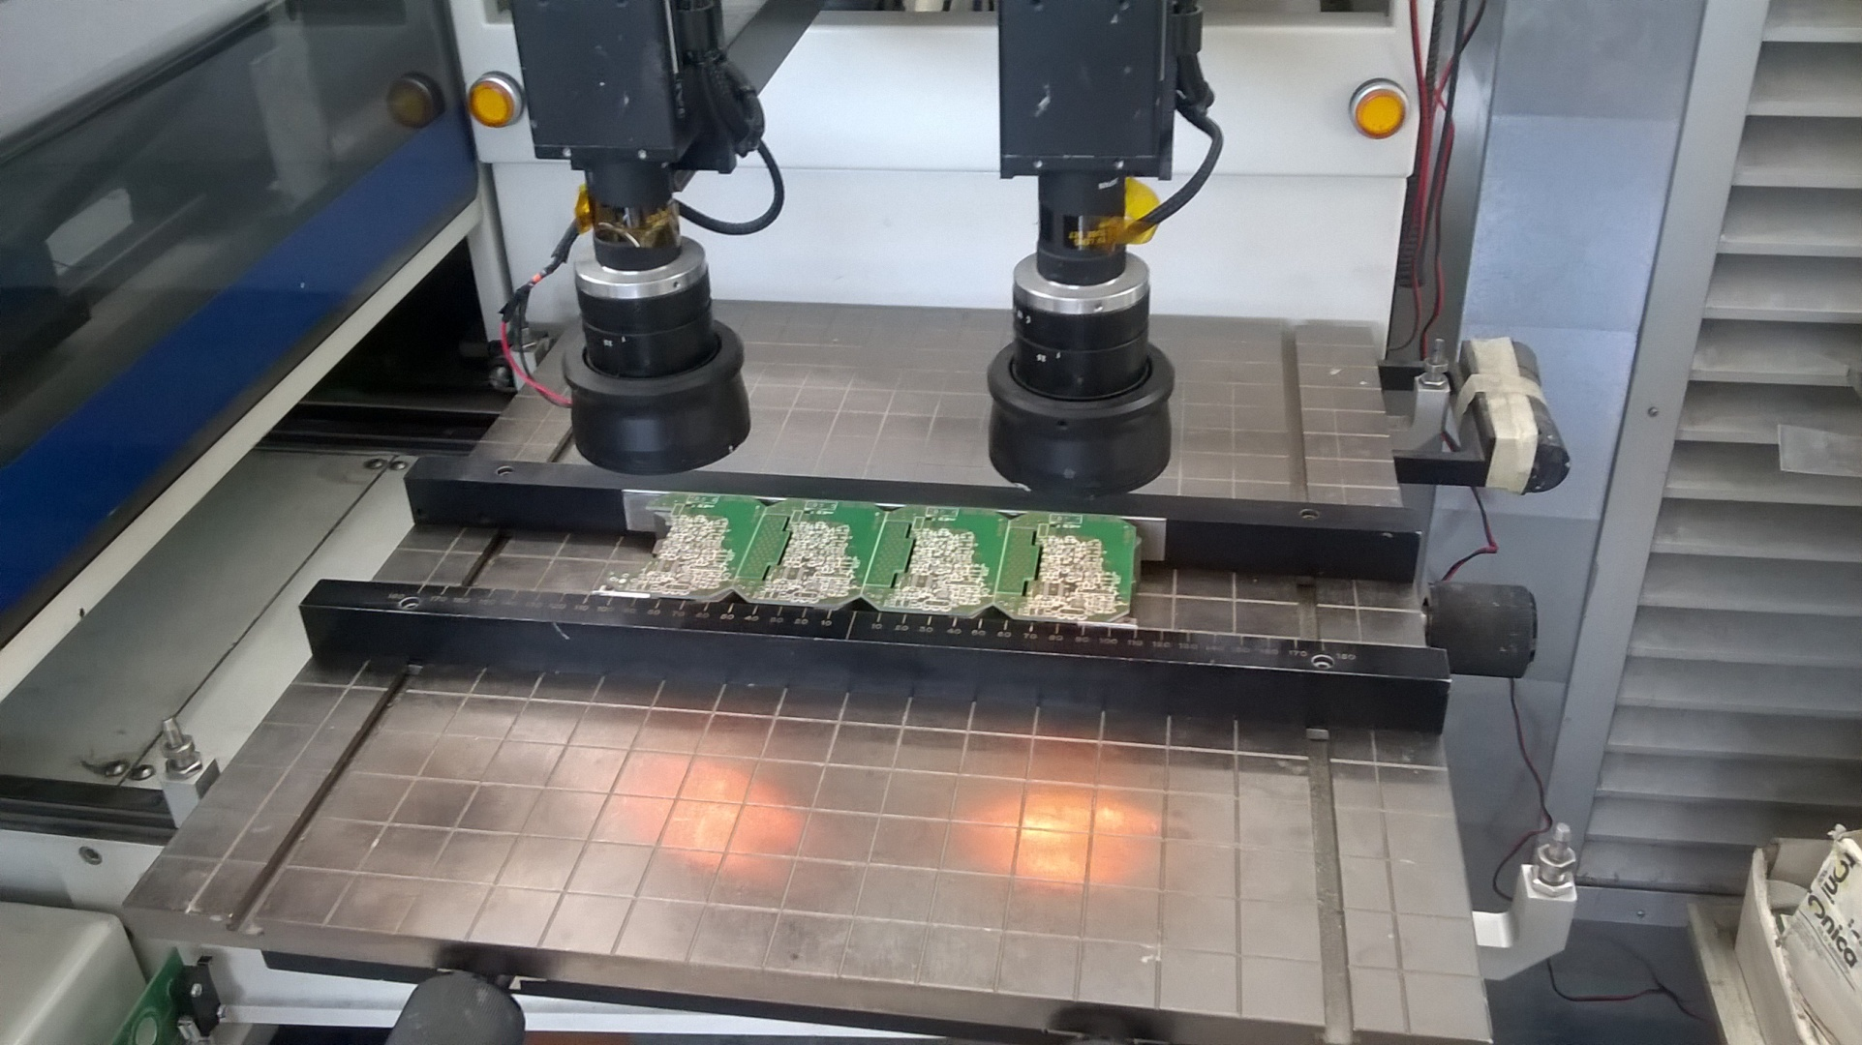
si procede con il posizionamento della pasta saldante;
\

Slide 17
e con il posizionamento dei componenti con una speciale macchina, la pick & place;
\

Slide 18
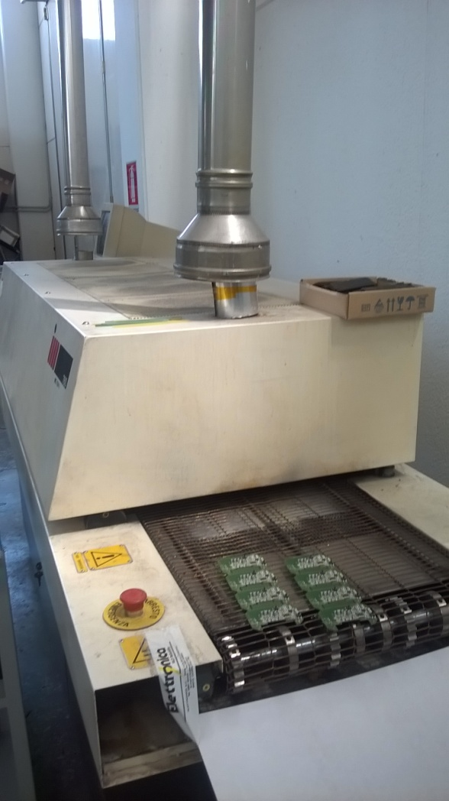
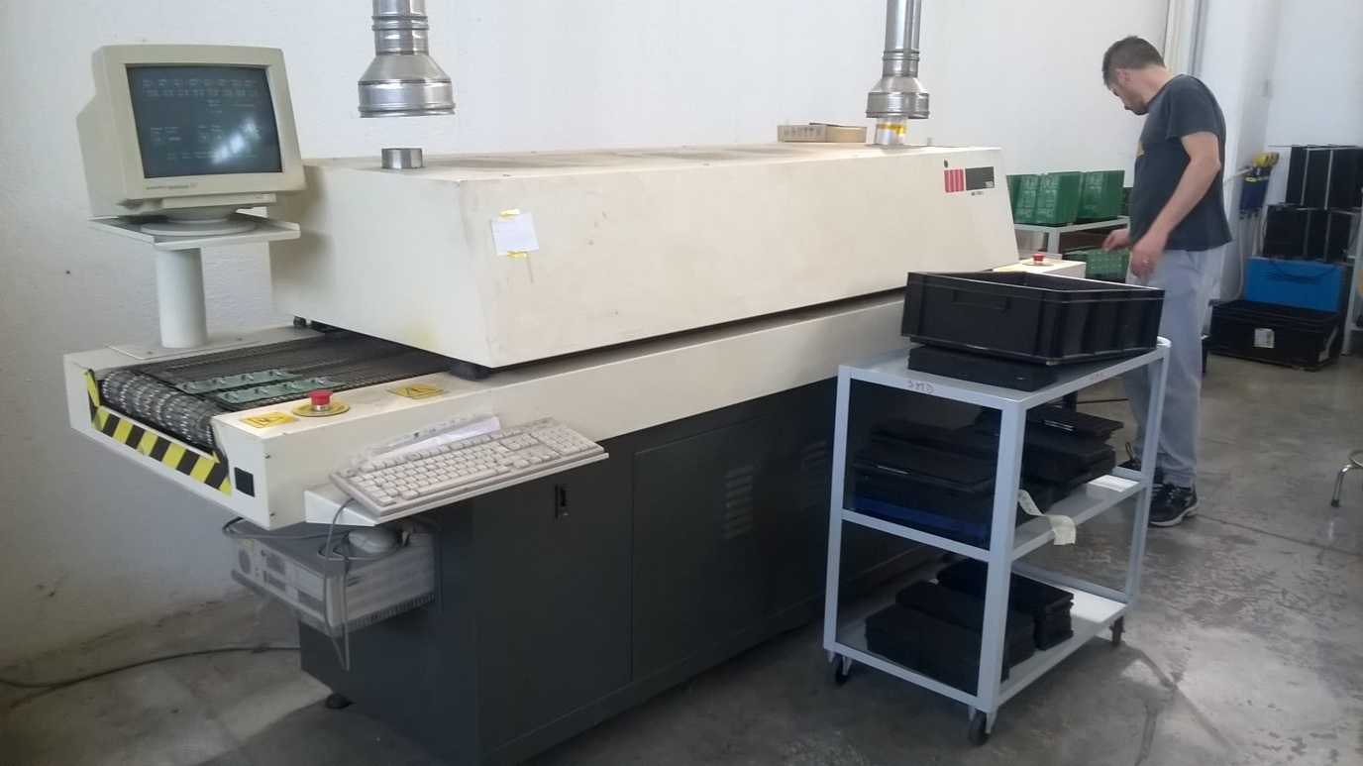
subito dopo il posizionamento dei componenti, la scheda viene infornata per far fondere lo stagno e saldare così i componenti;
\

Slide 19
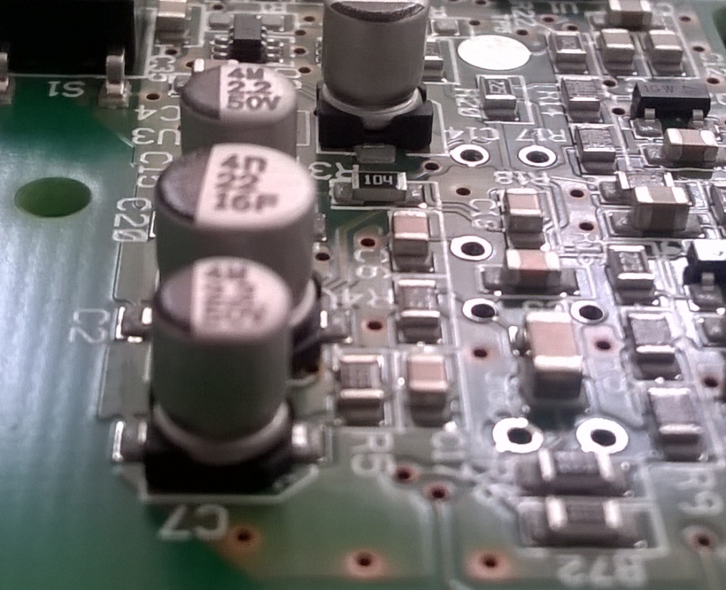
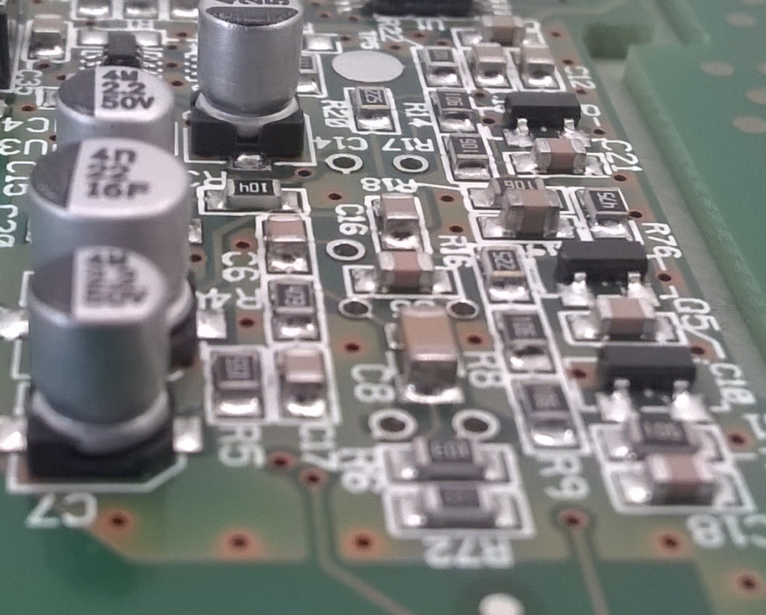
\
Pasta saldante
Stagno

Slide 20
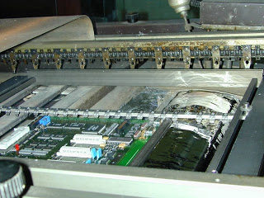
Si procede con l’assemblare tutti gli altri componenti a montaggio tradizionale che vengono posizionati manualmente sulla scheda e poi saldati su di essa grazie a un’altra macchina chiamata saldatrice ad onda.
\

Slide 21
Questa attività è molto simile a quella svolta nei LNGS, (progettazione e caratterizzazione elettronica) ma naturalmente, in ambiti e per fini completamente diversi.
In questo caso l’elettronica deve essere progettata e sviluppata a seconda delle commesse e quindi in funzione del mercato, cercando di abbattere i costi e di ridurre le tempistiche di realizzazione.
Progettazione e realizzazione di elettronica per conto terzi.
\

Slide 22
Conclusioni
L’esperienza altamente formativa messa a disposizione dal progetto speciale multiasse “Sistema Sapere e Crescita” è stata, in conclusione, del tutto positiva e mi ha dato la possibilità di crescere dal punto di vista professionale e personale.
Ho avuto modo di conoscere e apprezzare due realtà lavorative presenti sul nostro territorio che mi hanno offerto la grande opportunità di apprendere quanto più possibile da esse, preparandomi quindi a future esperienze lavorative.
Grazie per l’attenzione.

